Slide 1
Mini przewodnik po Anglii
Warsztaty językowe 2011
Opiekun
Małgorzata
Stasińska

Slide 2
Poniżej znajdują się zdjęcia miejsc wartych odwiedzenia w Wielkiej Brytanii
Zapraszamy do oglądania

Slide 3
Tower Bridge

Slide 4
TOWER BRIDGE
Most zwodzony w Londynie (mylony niekiedy z sąsiednim mostem Londyńskim London Bridge, przeprowadzony przez rzekę Tamizę, w pobliżu Tower of London, od której bierze swą nazwę. Jeden z najbardziej znanych obiektów w Londynie, zbudowany w stylu wiktoriańskim.

Slide 5
Londyńskie metro

Slide 6
LONDON UNDERGROUND
Metro londyńskie (ang. London Underground, potocznie the Tube) - system lokalnych linii kolejowych przebiegających w podziemnych tunelach oraz na powierzchni, obsługujących większość obszaru Wielkiego Londynu. Jest najstarszym metrem na świecie, pierwsi podróżni skorzystali z niego 10 stycznia 1863 roku. Pomimo angielskiej nazwy, wskazującej na podziemne położenie, jedynie ok. 45% długości tras znajduje się pod ziemią.

Slide 7
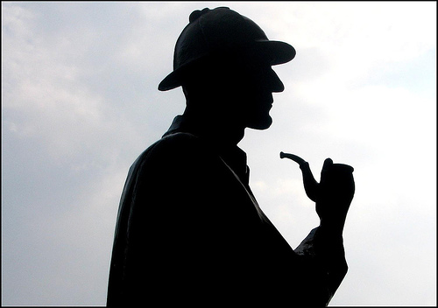
Muzeum Sherlocka Holmesa

Slide 8
SHERLOCK HOLMES
Sherlock Holmes – postać fikcyjna, bohater powieści i opowiadań kryminalnych sir Arthura Conan Doyle'a.
Holmes po raz pierwszy pojawił się w powieści Studium w szkarłacie, wydanej w 1887 roku. Łącznie Conan Doyle napisał 4 powieści (Studium w szkarłacie, Pies Baskerville'ów, Znak czterech, Dolina trwogi) i 57 opowiadań o Holmesie.

Slide 9
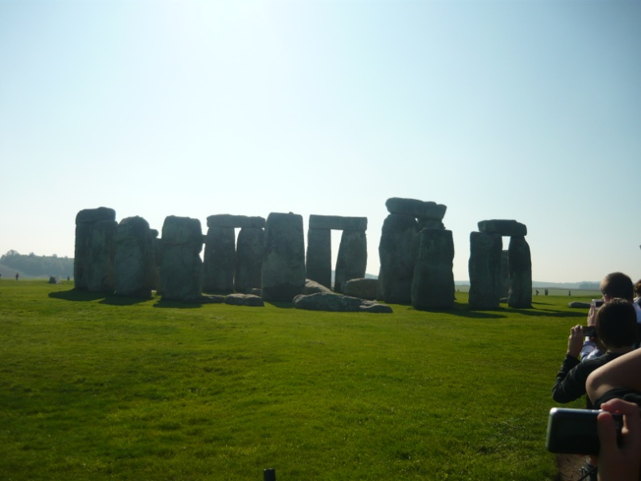
Stonehenge

Slide 11
STONEHENGE
Stonehenge – jedna z najsłynniejszych europejskich budowli megalitycznych, pochodząca z epoki neolitu oraz brązu. Krąg położony jest w odległości 13 km od miasta Salisbury w hrabstwie Wiltshire w południowej Anglii. Najprawdopodobniej związany był z kultem księżyca i słońca. Księżyc mógł symbolizować tutaj kobietę (biorąc pod uwagę jej comiesięczną menstruację), słońce – mężczyznę.

Slide 12
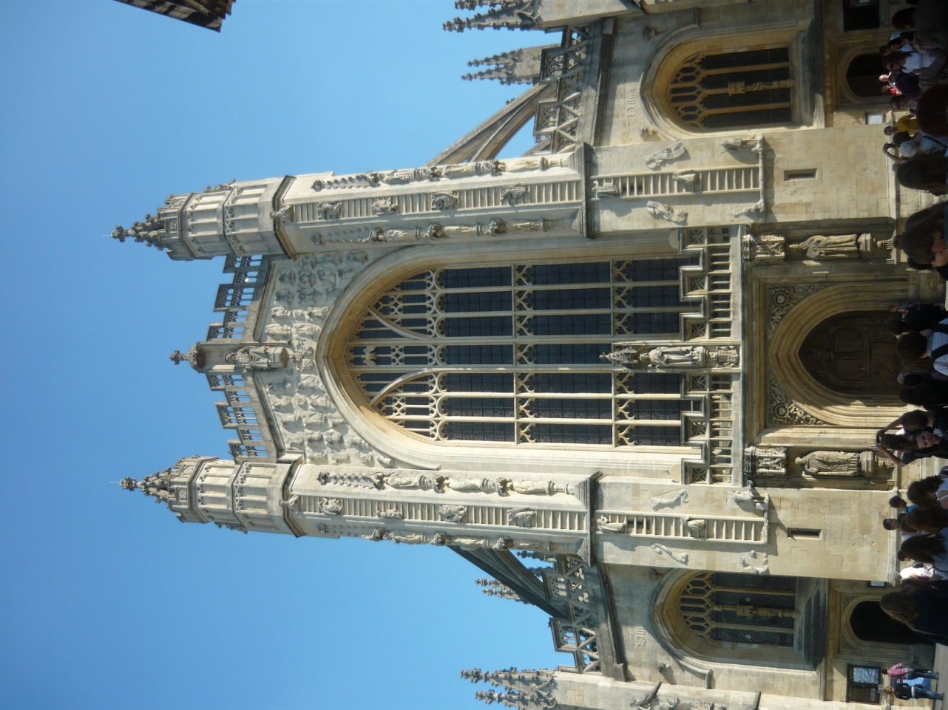
BATH

Slide 17
BATH
Bath – miasto w Anglii, w hrabstwie Somerset, położone 159 km na zachód od Londynu i 21 km od Bristolu. Miasto posiada status city, nadany przez królową Elżbietę w roku 1590. W roku 1889 uzyskało status gminy miejskiej, od roku 1996 jest centrum administracyjnym jednostki autonomicznej Bath and North East Somerset.

Slide 18
Brighton i jego akwarium

Slide 21
BRIGHTON
Brighton – miasto w Wielkiej Brytanii, w Anglii, położone w hrabstwie East Sussex, nad Kanałem La Manche. Zamieszkuje je obecnie 155,919 osób. Jest to ważny ośrodek przemysłowy (elektronika) i kulturalno-naukowy. Znajdujący się tutaj University of Sussex jest w czołówce najlepszych uniwersytetów Wielkiej Brytanii. Ponadto w Brighton znajduje się jeszcze jedna uczelnia wyższa i politechnika.

Slide 27
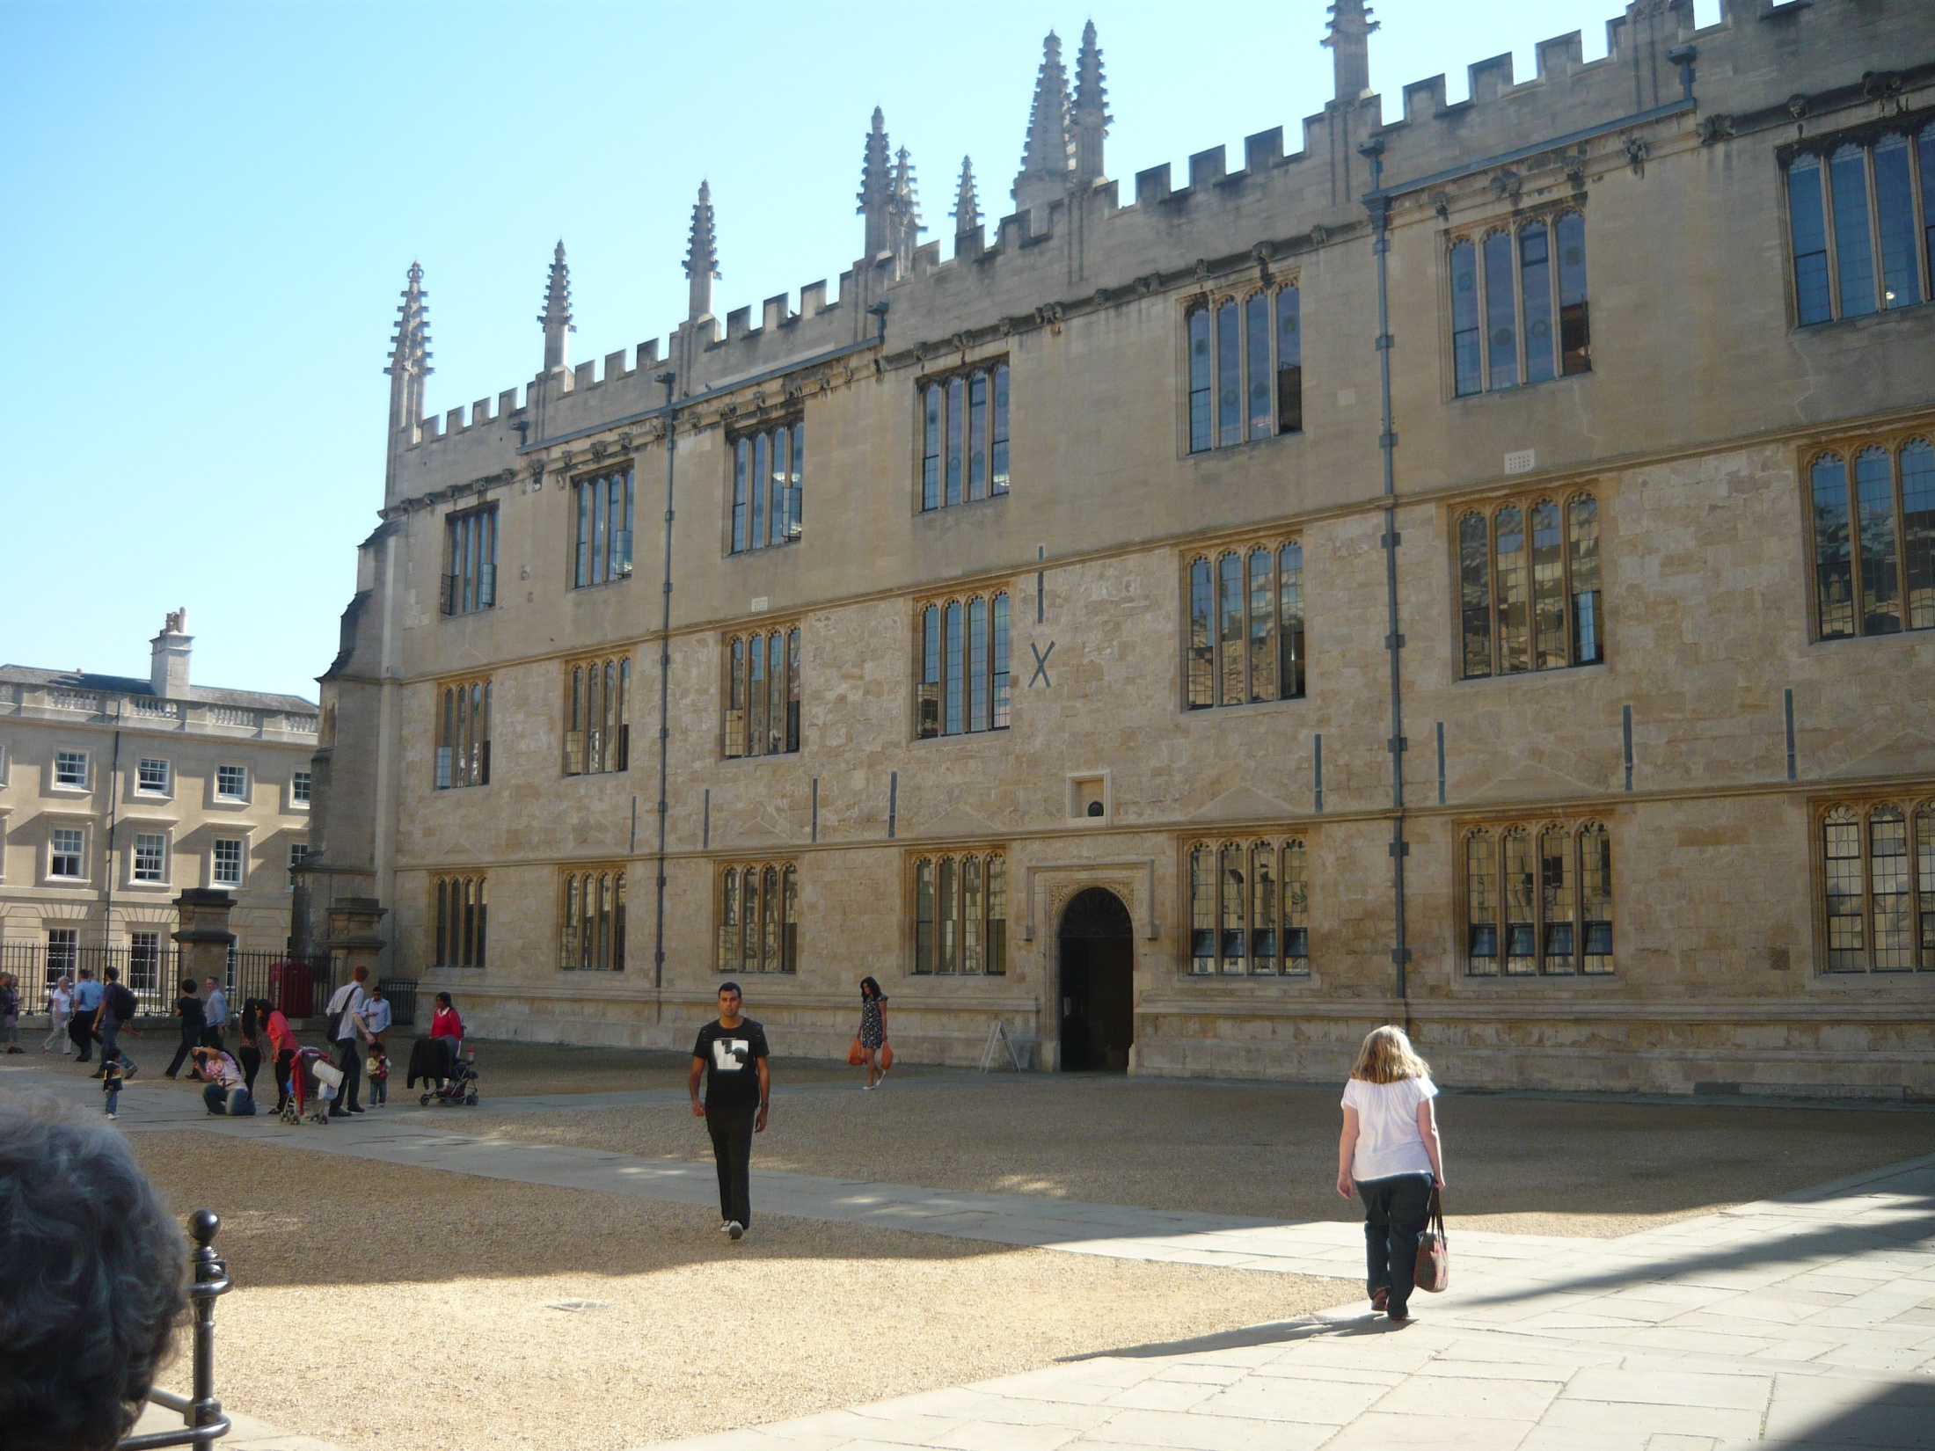

Slide 28
OXFORD
Oksford (ang. Oxford) – miasto w południowej Anglii, stolica hrabstwa Oxfordshire. Nazwa miasta pochodzi od słów: ox (wół) i ford (bród).
Miasto znane jest przede wszystkim jako siedziba Uniwersytetu Oksfordzkiego, założonego w połowie XII wieku oraz z Politechniki Oksfordzkiej (Oxford Brookes University).
Jest również miastem przemysłowym. Znajdują się w nim zakłady koncernu samochodowego Morris.

Slide 30
Globe Theatre (pol. Pod kulą ziemską) – teatr w Londynie działający w latach 1599-1642, założony przez R. i C. Burbage. Jednym z udziałowców był William Szekspir. Wystawiane były tam premiery jego utworów oraz sztuki Bena Jonsona i J. Webstera. Aktorami byli wyłącznie mężczyźni.

Slide 31
Tate modern

Slide 32
TATE MODERN
Tate Modern to brytyjskie muzeum narodowe międzynarodowej sztuki nowoczesnej w Londynie. Wspólnie z Tate Britain, Tate Liverpool, Tate St Ives stanowi część Tate (dawna Tate Gallery). Całość kolekcji jest również dostępna online.

Slide 33
Widok z galerii Tate Modern
Most na zdjęciu to Most Milenijny

Slide 34
MILLENNIUM BRIDGE
Most Milenijny (ang. Millennium Bridge) – to wiszący most w Londynie nad Tamizą dla pieszych, który łączy dzielnice Bankside z City of London. Most zbudowany został głównie ze stali i aluminium, składa się z trzech głównych części 81m, 144m i 108m. Jego ciężar podtrzymywany jest przez 8 lin nośnych. Most wybudowany został z okazji nowego Millenium

Slide 35
Dziękujemy za uwagę.
Mateusz Kozłowski i Krzysztof Pietrzak klasa 3a

